Slide 1
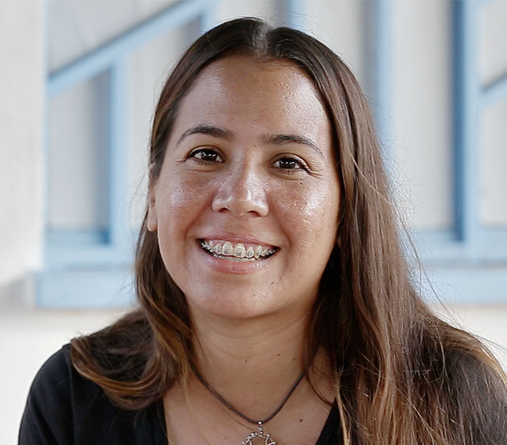

Discriminación contra Mujeres Migrantes y Refugiadas en América Latina y el Caribe
Alma Bibiana Pérez
Asesora Regional
Paz y Seguridad y Acción Humanitaria
24 de junio 2020

Slide 2



Módulo 02
DISCRIMINACIÓN CONTRA MUJERES MIGRANTES Y REFUGIADAS EN AMÉRICA LATINA Y EL CARIBE
ALMA BIBIANA PEREZ
Asesora Regional en Paz, Seguridad y Acción Humanitaria en la Oficina Regional de ONU Mujeres para América Latina y el Caribe desde febrero de 2017. En esta capacidad, promueve y apoya la implementación de la agenda regional en mujeres, paz y seguridad y también coordina la respuesta regional de ONU Mujeres a los flujos de migrantes y refugiados y las iniciativas relacionadas con la reducción del riesgo de desastres. Antes de unirse a ONU Mujeres, sirvió como Ministra Plenipotenciaria en la Misión de Colombia ante las Naciones Unidas en Nueva York. Ha trabajado como consultora para ONU Mujeres, la Oficina del Alto Comisionado de las Naciones Unidas para los Derechos Humanos y UNICEF y entre 2012 y 2014, como Directora del Programa Presidencial para los Derechos Humanos en Colombia.

Slide 3
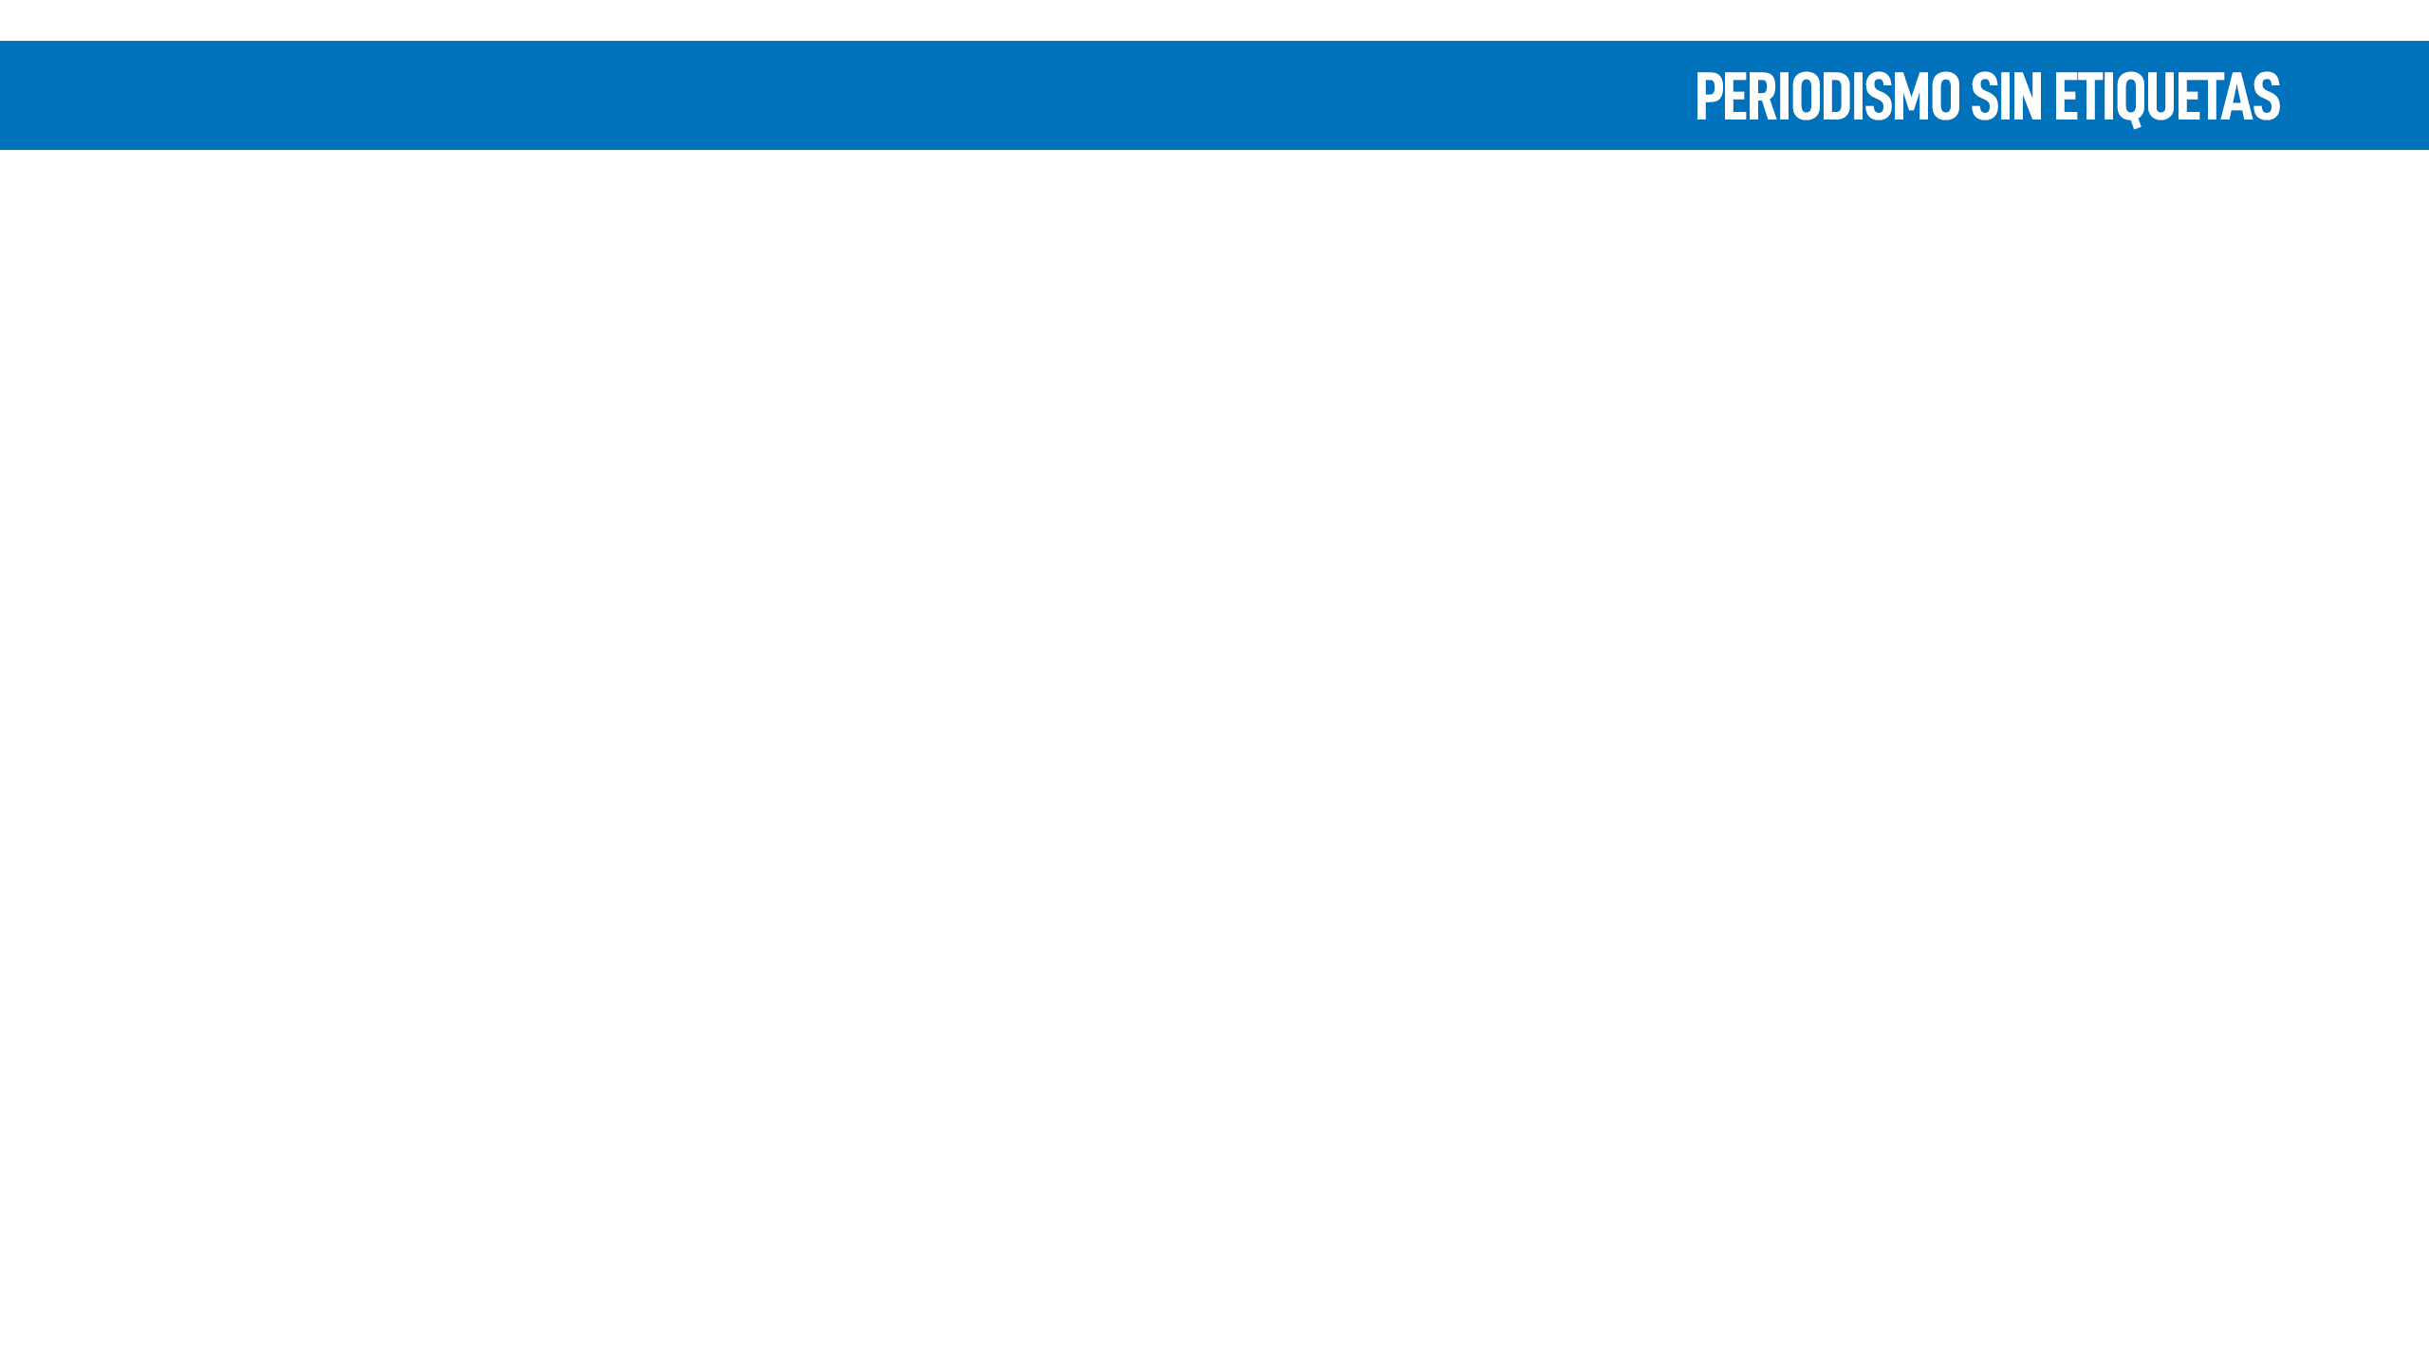
PRESENTACIÓN
1. Panorama de mujeres migrantes en el mundo y LAC
2. Discriminación de mujeres migrantes y refugiadas
3. Recomendaciones de género para periodistas

Slide 4

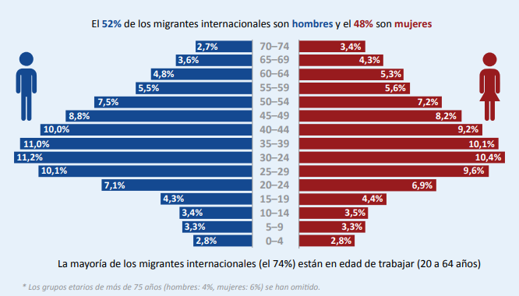
PANORAMA DE MUJERES MIGRANTES EN EL MUNDO Y LAC
70.3 millones de migrantes internacionales
El 52% de los migrantes internacionales son hombres y el 48% son mujeres; la mayoría (el 74%) están en edad de trabajar.
50.1 % mujeres migrantes internacionales en LAC
Las mujeres migrantes envían la mitad de
USD 601 mil millones en remesas.
La migración, cuando es una opción, puede ser un vehículo para la autonomía, el empoderamiento y oportunidades de trabajo para las mujeres.
migrationdataportal.org

Slide 5
DISCRIMINACIÓN DE MUJERES MIGRANTES Y REFUGIADAS
Discriminación contra las mujeres:
“Toda distinción, exclusión o restricción basada en el sexo que tenga por objeto o resultado menoscabar o anular el reconocimiento, goce o ejercicio por la mujer, independientemente de su estado civil, sobre la base de la igualdad del hombre y la mujer, de los derechos humanos y las libertades fundamentales en las esferas política, económica, social, cultural y civil o en cualquier otra esfera.”
CEDAW, artículo 1
Viola los principios de la igualdad de derechos y del respeto de la dignidad humana
Dificulta la participación de las mujeres, en las mismas condiciones que los hombres, en la vida política, social, económica y cultural de su país
Constituye un obstáculo para el aumento del bienestar de la sociedad y de la familia
Entorpece el pleno desarrollo de las posibilidades de las mujeres para prestar servicio a su país y a la humanidad

Slide 6
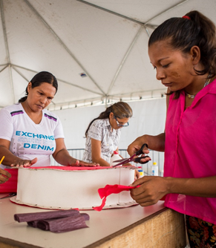

ALGUNAS FORMAS DE DISCRIMINACIÓN DE MUJERES MIGRANTES Y REFUGIADAS
Discriminación en el trabajo
Violencias contra las mujeres
Trata de Personas
Estereotipos de género

Slide 7
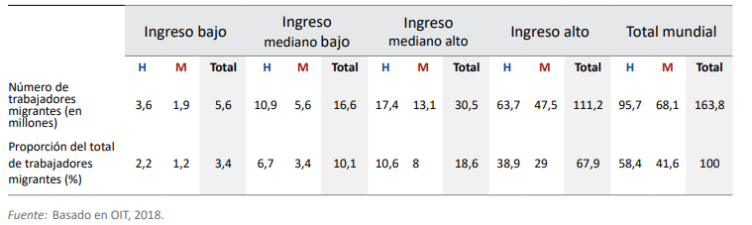
Discriminación a mujeres migrantes en el trabajo
Los datos sobre migrantes internacionales dejan en claro que la población de trabajadores migrantes internacionales tiene actualmente un sesgo de género: A nivel mundial hay un número mucho mayor de trabajadores migrantes hombres que mujeres.
De las mujeres migrantes empleadas, el 40% estaban excesivamente cualificadas para los puestos que ocupaban, con muchas de ellas en el trabajo doméstico.
Las mujeres representan el 73,4 por ciento del total de personas trabajadoras domésticas que son migrantes internacionales
OIT (2015). Estimaciones mundiales de la OIT sobre los trabajadores y las trabajadoras migrantes.

Slide 8
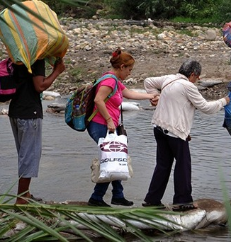
Violencias contra mujeres migrantes y refugiadas
Como mínimo 1 de cada 5 mujeres refugiadas o desplazadas fueron víctimas de violencia sexual. (ECOSC, 2014).
Durante el ciclo migratorio, las mujeres y niñas pueden estar expuestas múltiples formas de discriminación y violencias, incluida la violencia de género, la explotación, la trata, la esclavitud y la detención, que se intersectan e incrementan la situación de vulnerabilidad.
Las altas tasas de violencia sexual y discriminación por razón de género, las prácticas nocivas como el matrimonio infantil, precoz y forzado, el acceso desigual a los derechos y recursos son motivos decisivos por los que las mujeres y las niñas emigran.
El número de mujeres del Triángulo Norte que intentaron cruzar la frontera con sus hijos aumentó de 12,000 en 2013 a más de 66,000 en 2014 (OIM, 2020).
Además, el número de niñas no acompañadas atrapadas en la frontera entre Estados Unidos y México aumentó en un 77% en 2014, con un mayor porcentaje de niñas no acompañadas menores de 14 años de edad según los datos disponibles durante 2016 (OIM, 2020).

Slide 9
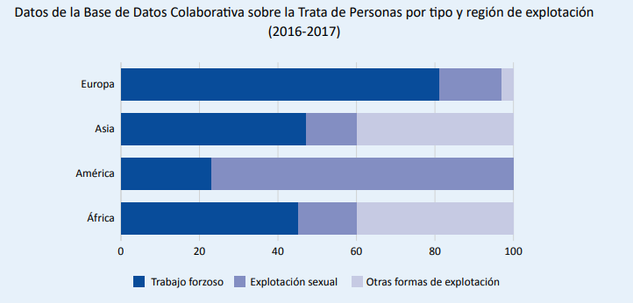
Trata de mujeres migrantes y refugiadas
La mayoría de víctimas de trata identificadas globalmente son mujeres y niñas.
La mayoría de los casos son de trata con fines de explotación sexual
Los casos de trata con fines de explotación laboral ha venido aumentando

Slide 10
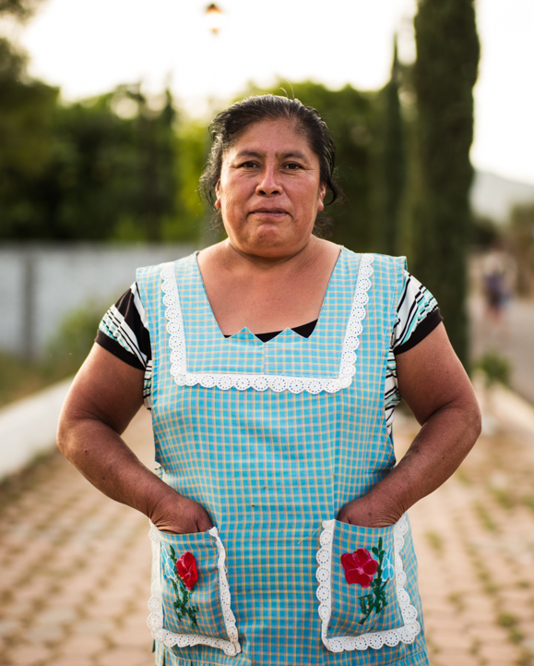
Estereotipos de género y xenofobia
Sexismo: Mujeres migrantes y refugiadas subvaloradas, excluídas e hipersexualizadas
Estereotipos de Género
Xenofobia
Visión general o preconcepción sobre los atributos o características, o los roles que son o deberían ser poseídos o desempeñados por mujeres y hombres. (ONU DDHH)
Un estereotipo de género es perjudicial cuando limita la capacidad de las mujeres y los hombres para desarrollar sus habilidades personales, seguir sus carreras profesionales y tomar decisiones sobre sus vidas.
Actitudes, prejuicios y comportamientos que rechazan, excluyen y a menudo vilipendian a las personas, en base a la percepción de que son personas ajenas o extranjeras a la comunidad, sociedad o identidad nacional. (OIM)
La xenofobia se perpetúa con frecuencia a través de estereotipos que reducen a los individuos complejos a imágenes generalizadas y despectivas. Estas ideas pueden usarse para justificar la discriminación, la violencia, el tráfico y otras formas de violencia. OIM)

Slide 11

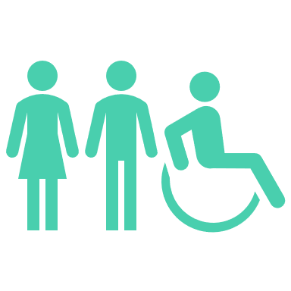





Recomendaciones de género para periodistas
1. Reconocer y cuestionar los estereotipos de género perjudiciales
2. Evitar los estereotipos sexistas, especialmente aquellos que resulten discriminatorios y denigrantes para mujeres migrantes y refugiadas.
3. Otorgar visibilidad a las dificultades que tienen las mujeres migrantes y refugiadas.
4. Eliminar aquellas expresiones que representan a las mujeres como subordinadas o propiedad de los hombres.
5. Romper con la victimización de las mujeres. La tragedia no sólo tiene rostro de mujer.
6. Realizar un tratamiento igualitario de las mujeres y los hombres en las entrevistas y artículos.
7. Propiciar que las informaciones incorporen la perspectiva de género.
Adaptado de: Agencia EFE. Manual de Comunicación No Sexista

Slide 12
